Slide 1

Projeto Acadêmico:
Aplicativo de Gerenciamento de Energia Solar
Desenvolvi um projeto acadêmico inspirado em uma proposta da empresa GoodWe, do setor de energia solar, apresentada durante visita à faculdade. O objetivo foi identificar desafios e criar soluções tecnológicas para otimizar processos, utilizando tecnolôgias como: React . Como resultado, criei uma aplicação completa em React, simulando um app mobile para gerenciamento e automação de recursos de energia solar.

Slide 2
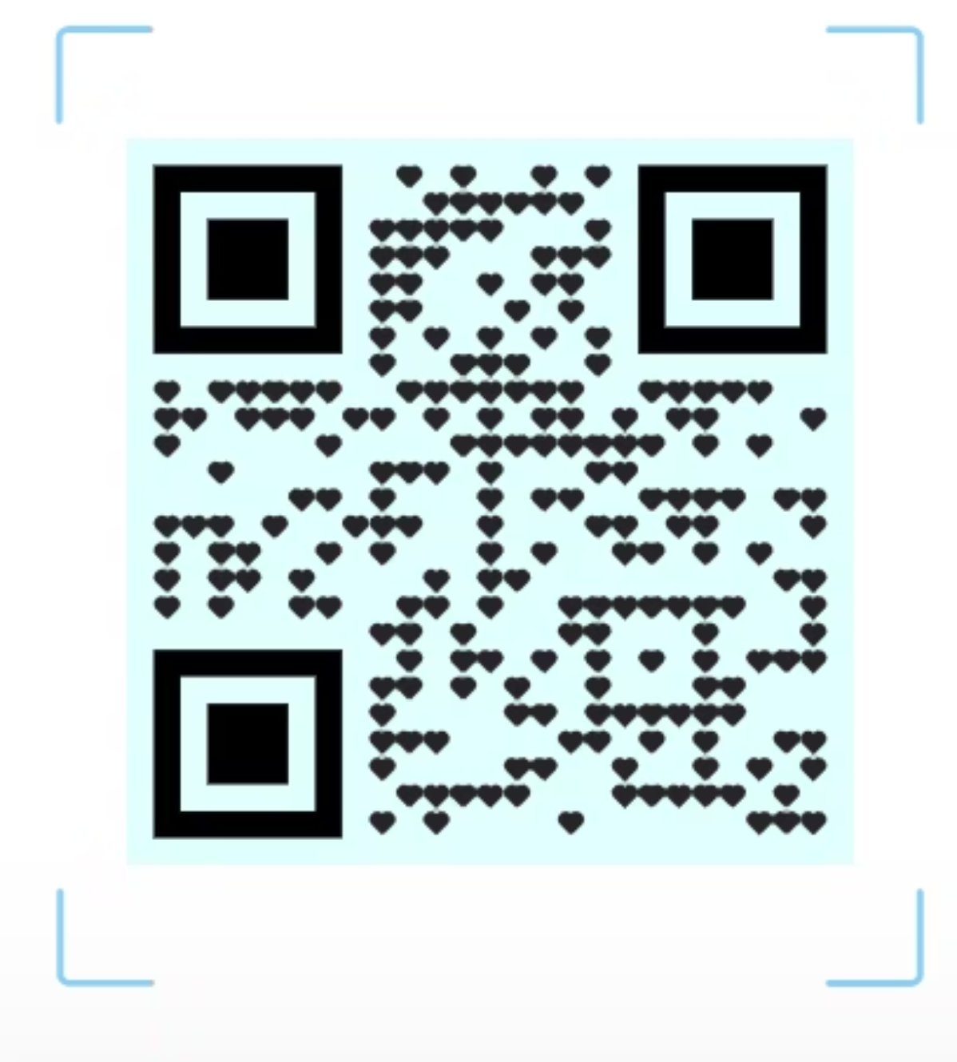
Qr Code do app

Slide 3





Estrutura do Sistema
A aplicação possui um cabeçalho fixo que direciona o usuário para as seguintes seções: Home, Conexões de Aparelhos, Chatbot, Contato e Configurações.
Home
Visualização de gráficos e informações climáticas
Conexões
Gerenciamento de dispositivos conectados através de bluetooth ou manualmente
Chatbot
Assistente virtual com comandos que auxiliam na interatividade do usuário
Contato
Formulário para comunicação com a empresa
Configurações
Personalização e ajustes do sistema

Slide 4
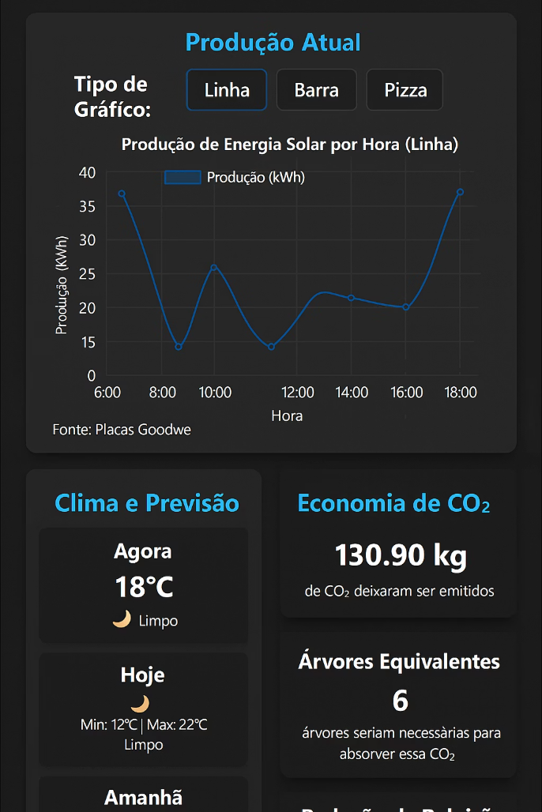

Home
Nesta seção, o usuário pode alternar entre três tipos de gráficos (linha, barras e pizza), que podem ser visualizados também por meio de um botão, sem ser pelo chat. Os gráficos são gerados com base em dados de uma API simulada.
Abaixo dos gráficos, são exibidas informações do clima atual e a previsão do tempo. Ao final da página, há uma área dedicada a destacar os impactos positivos do uso da energia solar, com foco nos benefícios econômicos e ambientais.
Por trás do gráfico, há uma imagem que simboliza o período do dia: um sol mais fraco pela manhã, mais forte à tarde e ausência de sol à noite.
Gráficos Interativos
Informações Climáticas
Benefícios Destacados
Linha
Clima atual
Econômicos
Barras
Previsão do tempo
Ambientais
Pizza

Slide 5
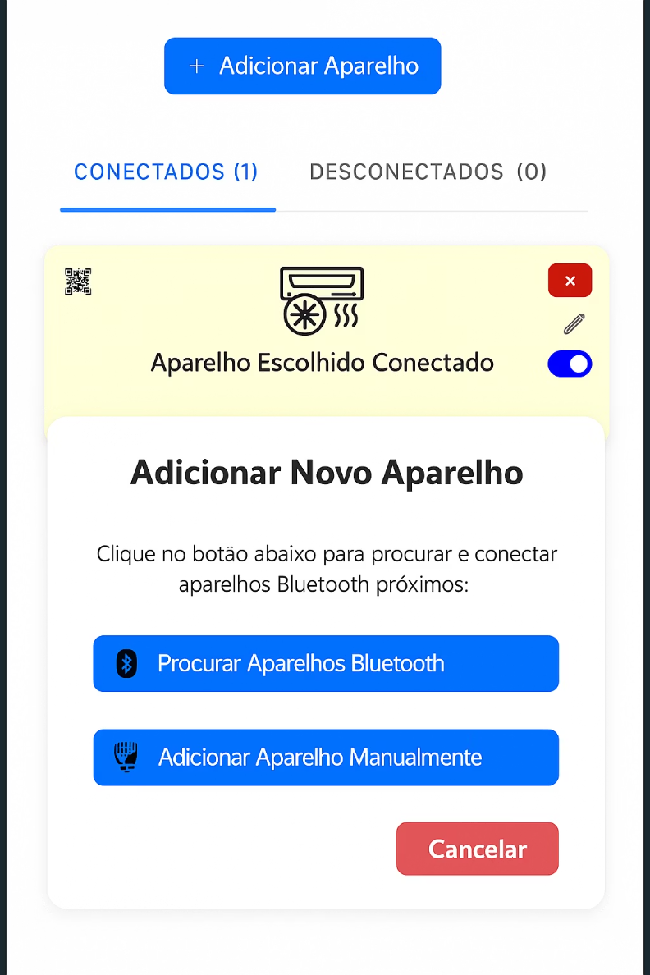

Conexões de Aparelhos
O usuário pode adicionar dispositivos de duas formas: via conexão Bluetooth (simulada) ou manualmente. Na adição manual, é possível escolher o nome, ícone e cor de fundo do dispositivo.
Após o cadastro, o aparelho aparece como conectado, com opções para gerar QR Code (facilitando o compartilhamento), editar, excluir ou desativar. Os dispositivos conectados são organizados em duas listas: conectados e desconectados.
Quando um aparelho é desconectado, ele é automaticamente movido para a seção de desconectados, podendo ser reativado a qualquer momento. Também é possível reordenar os dispositivos arrastando-os na tela.
Na tela, há uma imagem que indica que não há nenhum aparelho conectado, para informar o usuário e evitar que a área fique em branco e a ocoenctar essa imagem desaparece e reapreceu quando não tiver nada na tela.
Para a facildiade de manusear os aprelhos há o efeito Drag and Drop (arrastar e soltar).
Adicionar Dispositivo
Gerenciar conexão
Via Bluetooth (simulado) ou manualmente com personalização
Gerar QR Code, editar, excluir ou desativar dispositivos
Organizar Dispositivos
Reativar Dispositivos
Reordenar por arrastar e soltar, separação entre conectados e desconectados
Reconectar aparelhos desativados a qualquer momento

Slide 6
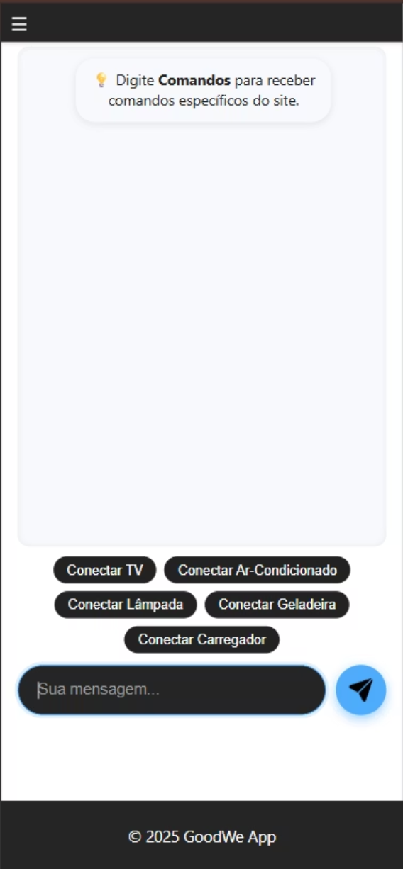
Chatbot
Foi implementado um sistema de mensagens com recursos básicos de chat. Além disso, o chatbot integra uma API personalizada de perguntas e respostas específicas, e uma API de inteligência artificial para respostas gerais.
Ele reconhece comandos como "conectar aparelho" ou "mudar de página", atuando como um assistente virtual. Por meio de certos comandos, como "Conectar TV", é possível fazer com que o aparelho correspondente seja conectado na seção de Conexões, inclusive com agendamento de horários ou temporizadores, por exemplo: "Conectar TV daqui a 30 minutos" ou "Conectar TV sala daqui a 10 segundos".
Antes de inserir o comando, há botões já programados que adicionam comandos prontos ao input do chat, facilitando o uso pelo usuário, que pode enviar o comando diretamente ou adicionar mais detalhes.
Recursos de Chat
Sistema básico de mensagens
API personalizada para perguntas específicas
API de IA para respostas gerais
Comandos de Controle
Conexão de aparelhos
Navegação entre páginas
Agendamento de ações
Facilidade de Uso
Botões de comandos rápidos

Slide 7
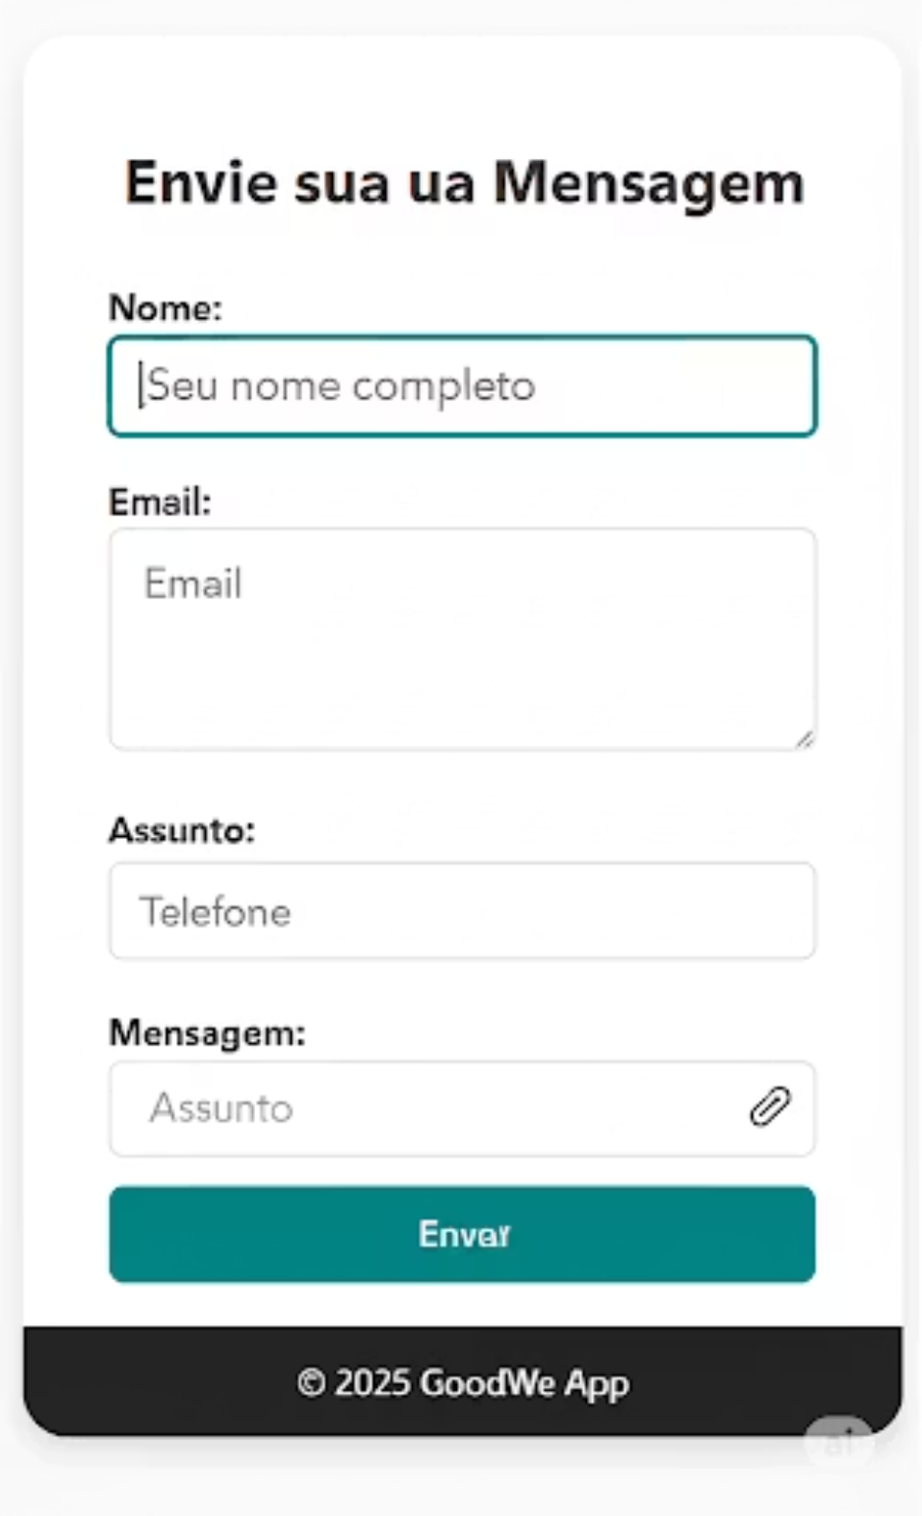
Contato
Inclui um formulário para envio de mensagens, com campos para nome, e-mail e conteúdo. Também há a opção de enviar arquivos e um botão que direciona para uma seção de perguntas frequentes, facilitando a comunicação com a empresa.

Slide 8






Funcionalidades de Configurações
Lista de Comandos
Central de Ajuda
Suporte e orientações para usuários
Todos os comandos reconhecidos pelo sistema
Energia na Bateria
Leitor de Tela
Página de monitoramento de percentual de energia
Recurso de acessibilidade para textos clicados
Modo Claro/Escuro
Autenticação
Alternância entre temas de interface
Login via e-mail/senha, Google ou Facebook e recuperação de senha

Slide 9
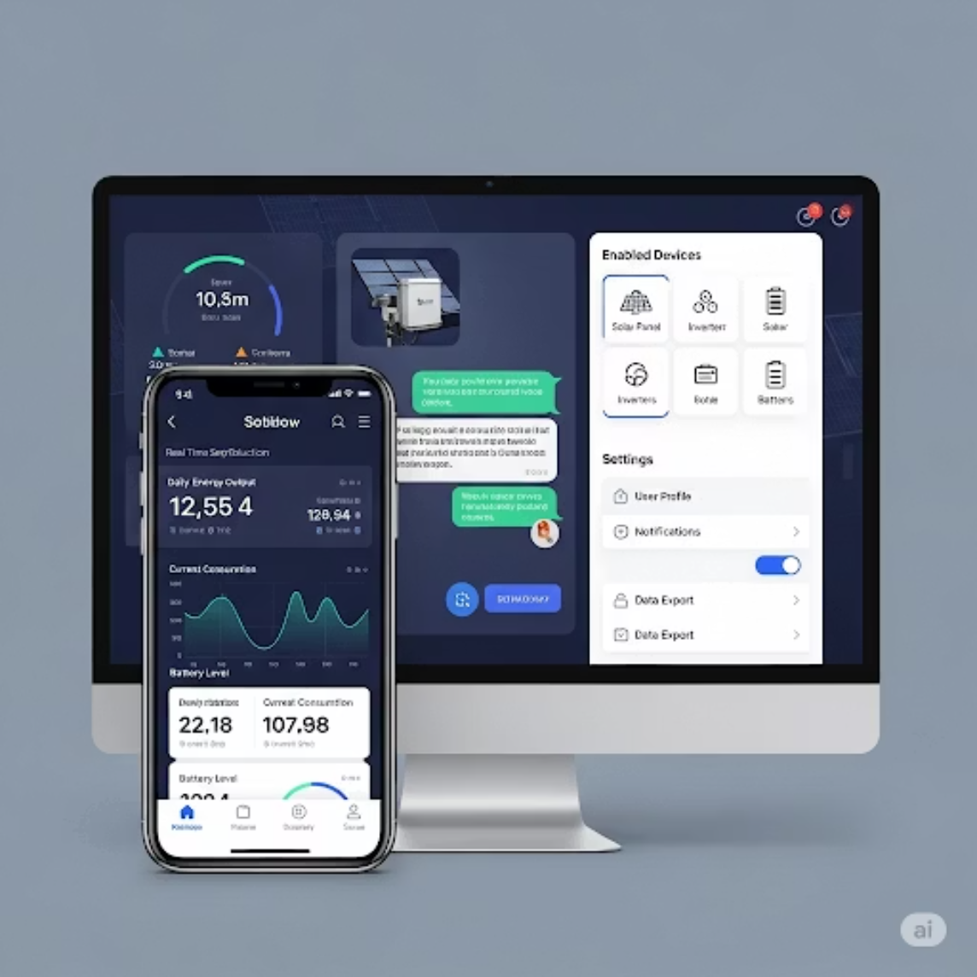
Considerações Finais
O sistema foi desenvolvido para funcionar tanto em dispositivos móveis quanto em desktops, com foco na experiência mobile para facilitar o acesso remoto. As APIs utilizadas são fictícias, pois não há acesso direto aos dados reais da empresa.
O projeto conta ainda com animações suaves, especialmente visíveis nas transições entre páginas, que apresentam um efeito de "apagando e acendendo" ao navegar entre seções, contribuindo para uma experiência mais fluida e agradável. O código-fonte está disponível publicamente para consulta.
Responsividade
APIs Simuladas
Funciona em dispositivos móveis e desktops, com foco na experiência mobile
Utilização de dados fictícios para demonstração das funcionalidades
Experiência Visual
Código
Animações suaves nas transições entre páginas com efeito de "apagando e acendendo"
Código fonte foi feito em React

